Slide 1
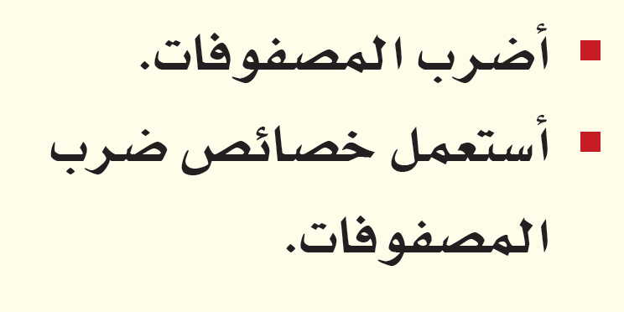
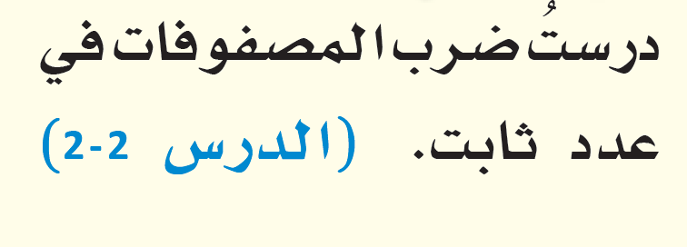
الآن
فيما سبق

Slide 2
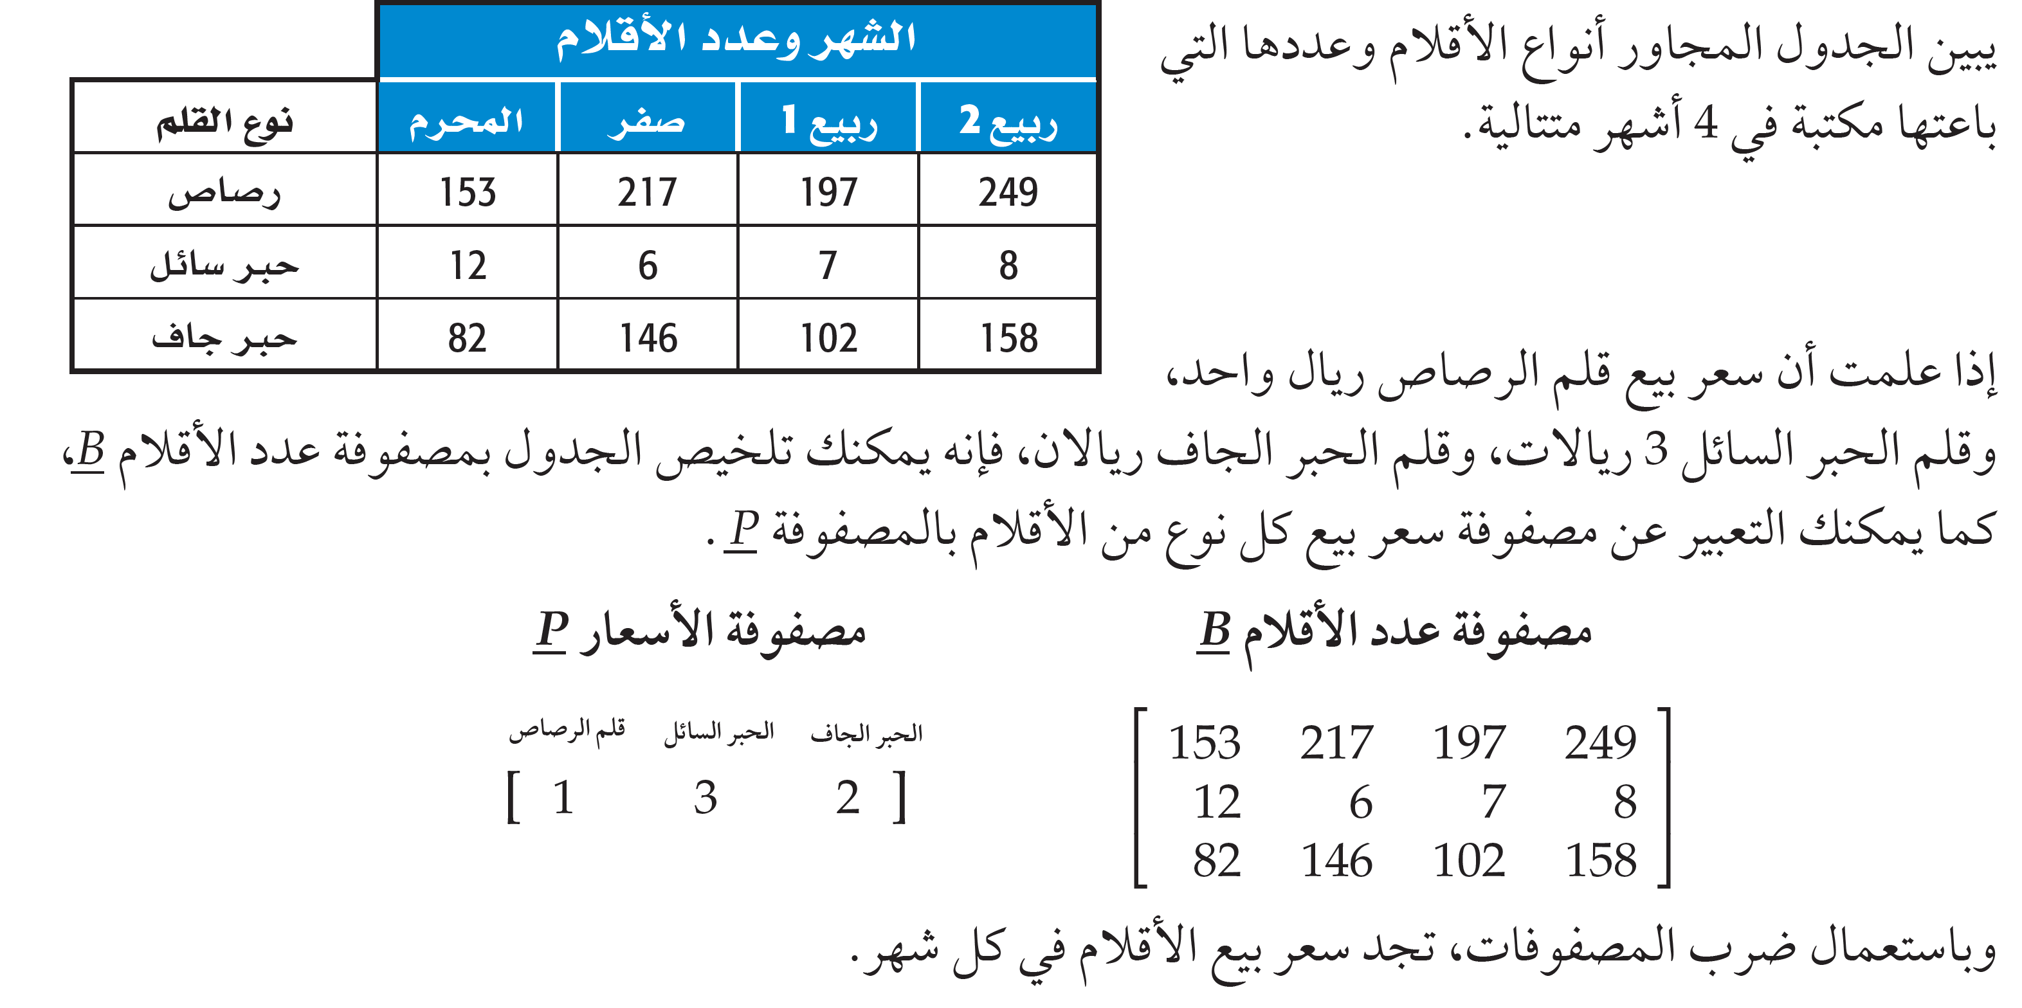
لمــــــــــــــــــــــــــــــــاذا

Slide 3


Slide 4
تحقق من فهمك

Slide 5

تدرب

Slide 6
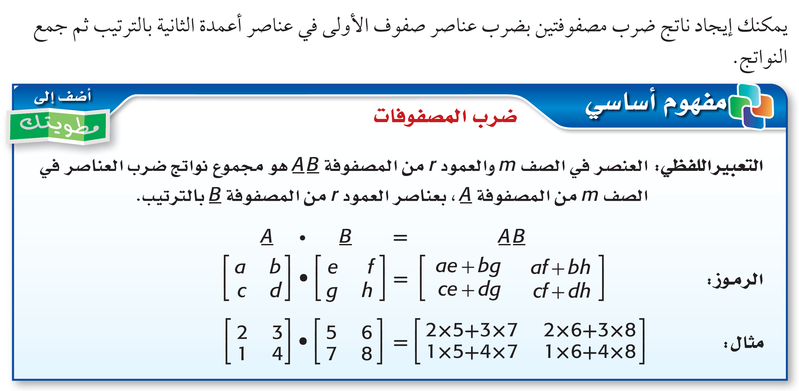

Slide 7

تحقق من فهمك

Slide 8



تدرب

Slide 9
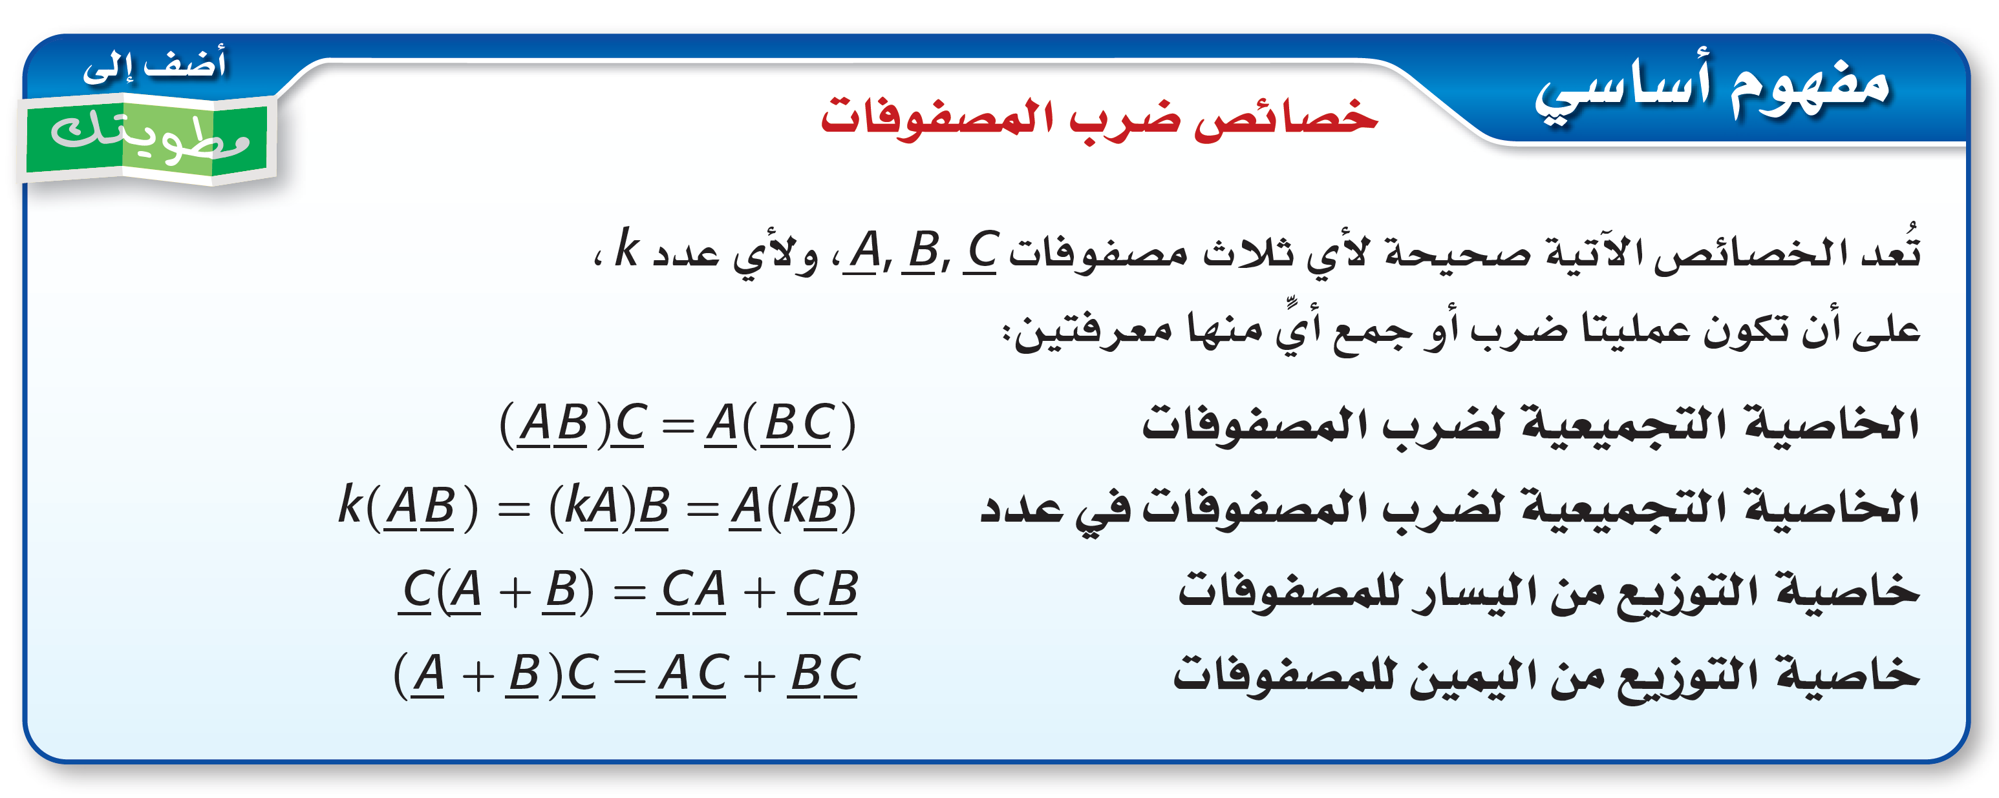

Slide 10

تحقق من فهمك

Slide 11

تحقق من فهمك

Slide 12

تدرب

Slide 13
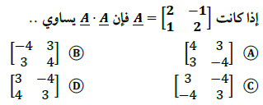
تحصيلي

